Slide 1

МИНИСТЕРСТВО НАУКИ И ВЫСШЕГО ОБРАЗОВАНИЯ РОССИЙСКОЙ ФЕДЕРАЦИИ​
ФЕДЕРАЛЬНОЕ ГОСУДАРСТВЕННОЕ БЮДЖЕТНОЕ ОБРАЗОВАТЕЛЬНОЕ ​
УЧРЕЖДЕНИЕ ВЫСШЕГО ОБРАЗОВАНИЯ​
«МОСКОВСКИЙ АВИАЦИОННЫЙ ИНСТИТУТ​
(НАЦИОНАЛЬНЫЙ ИССЛЕДОВАТЕЛЬСКИЙ УНИВЕРСИТЕТ)» (МАИ)​
филиал «РКТ» МАИ в г. Химки Московской области​
​ Выпускная Квалификационная Работа
по специальности 09.02.07​ «Информационные системы и программирование»
На тему: Разработка приложения книжного магазина «Дом книги» Исполнитель: Макарова Дарья ИСП41-19 Руководитель: Медведев Алексей Владимирович
1
Notes:
Доброе утро Уважаемые члены экзаменационной комиссии Вашему вниманию представляется выпускная квалификационная работа студента группы МП __-__​ на тему _____________

Slide 2

Введение
Главная цель выпускной квалификационной работы — разработка системы управления для книжного магазина. Разрабатываемой информационной системой будет являться программное обеспечение, имеющее в своем составе следующие подсистемы: подсистема управления заказами, подсистема управления закупками книг, подсистема учета книг на складе.
2

Slide 3
Инструментальные средства
Критерии | Oracle Database | MySQL | PostgreSQL
Особенности | Обрабатывает большие данные. | Удобный доступ к базам данных. Быстрый поиск нужной информации в базе с помощью языка SQL. | Поддержка табличных пространств, а также хранимых процедур, объединений, представлений и триггеров.
Стоимость | Стандартная версия $17500 | Бесплатная | Бесплатная
Максимальный размер базы данных | 11ГБ | Неограниченно | Неограниченно
4

Slide 4
Язык программирования
Критерии | C# | Java | Python
Простота в изучении | Сложен для изучения | Сложен для изучения | Прост в изучении
Разработка программ | Написание и выполнение кода возможно только в специализированной среде разработки. | Разработка ведется только в специализированной IDE. | Написание кода возможно, как в IDE, так и в блокноте.
Библиотеки | Количество библиотек очень мало | Малое количество библиотек | Большое количество библиотек
Производительность | Высокая | Высокая | Низкая
5

Slide 5
Инструментальные средства
Критерии | Microsoft Visual Studio | Eclipse | PyCharm
Преимущества | Огромная коллекция расширений, возможность кастомизировать рабочую панель. | Возможность программировать на множестве языков. | Есть полноценная бесплатная версия. Широко используется в большинстве компаний по разработке программных продуктов.
Недостатки | Тяжеловесность IDE. | Новичкам может быть сложно разобраться в многообразии возможностей. | Потребление ресурсов (место на диске, оперативная память, ЦПУ). Система сложная и большая, на старом железе будет тормозить.
3

Slide 6
Описание разработки
Разрабатываемой информационной системой будет являться программное обеспечение, работающее по четкому и слаженному алгоритму, способное обрабатывать заказы клиентов книжного магазина мгновенно, показывая какая книга есть в наличии и существенно ускоряя процесс работы системы всего книжного магазина, устраняя затраты и нивелируя ошибки персонала книжного магазина, имея на такой случай специальную систему защиты.
Для администратора реализовать возможности: создать заказ, создать заявку на поставку книг, создать отчёты, просмотреть и отредактировать данные, а также просмотреть историю входа сотрудников.
Для старшего смены и продавца реализовать создание заказа, просмотр всех заказов и клиентов, а также добавление нового клиента.
6

Slide 7
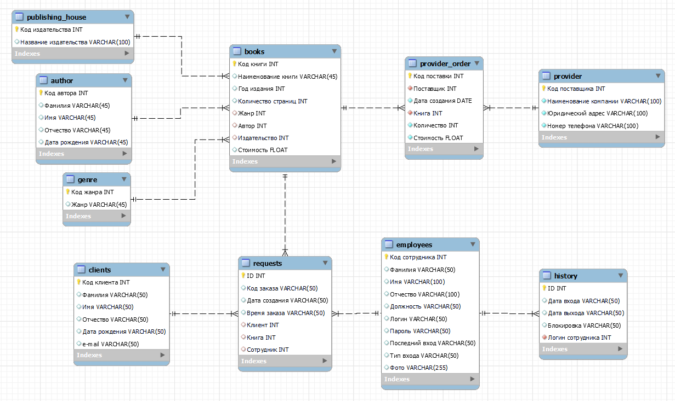
Физическая модель базы данных
7

Slide 8
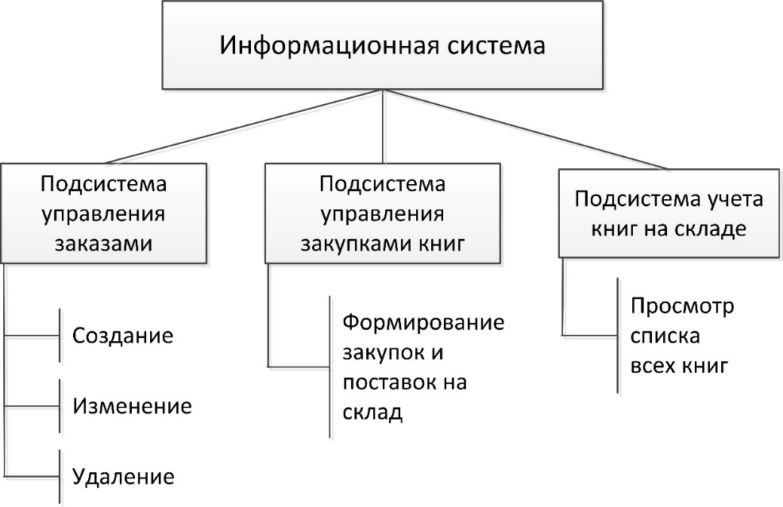
Структурная схема программы
8

Slide 9
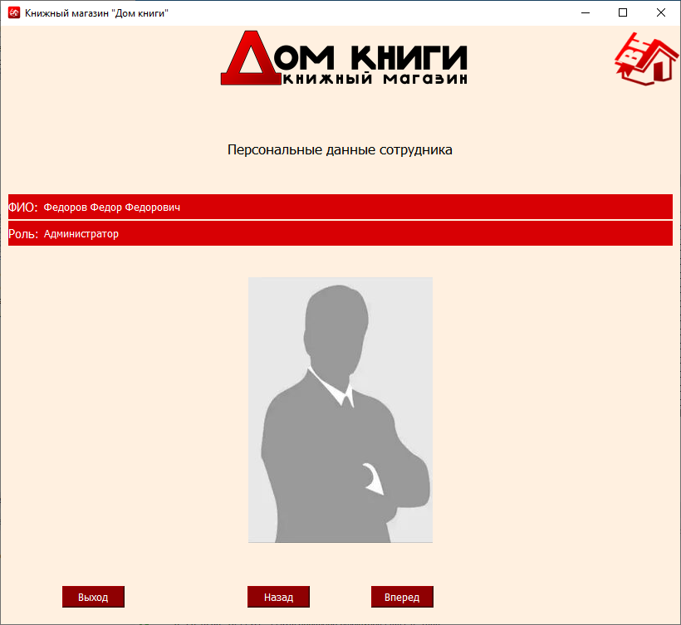
Страница «Главная»
9

Slide 10
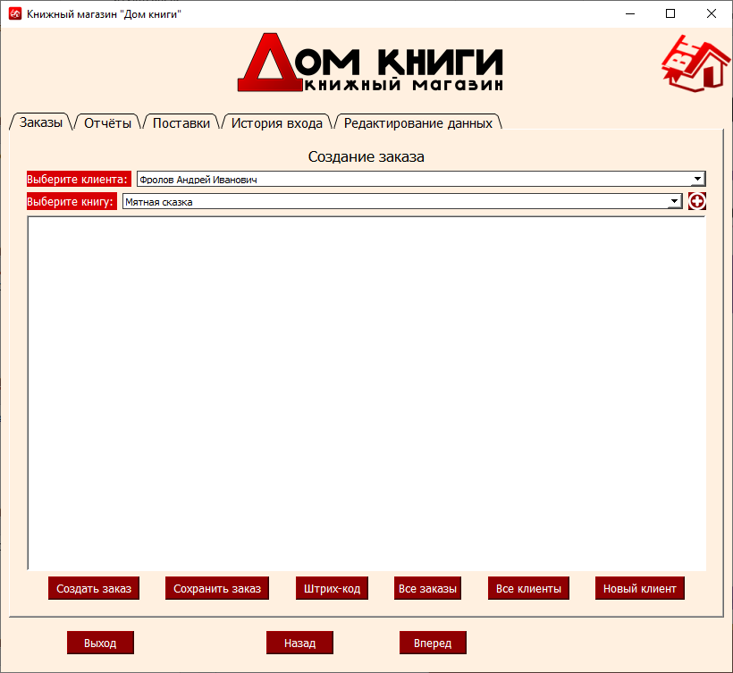
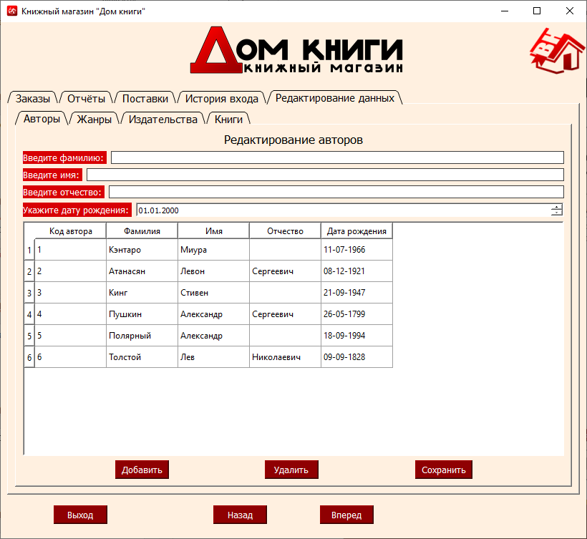
Страницы для администратора
10

Slide 11
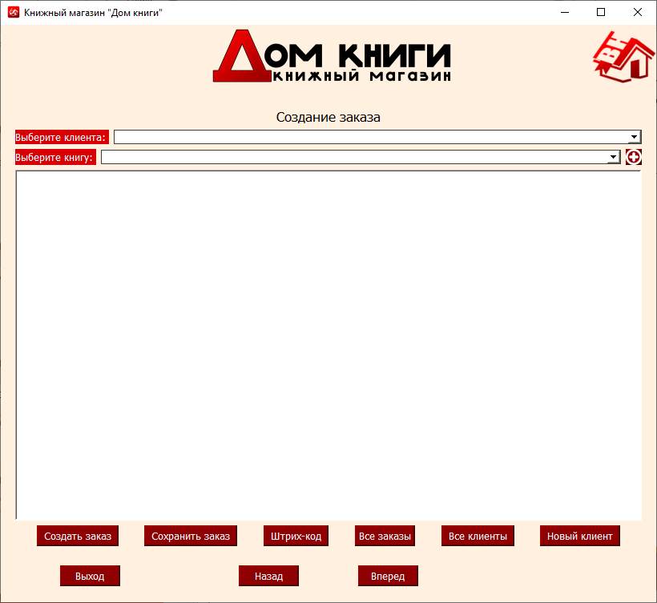
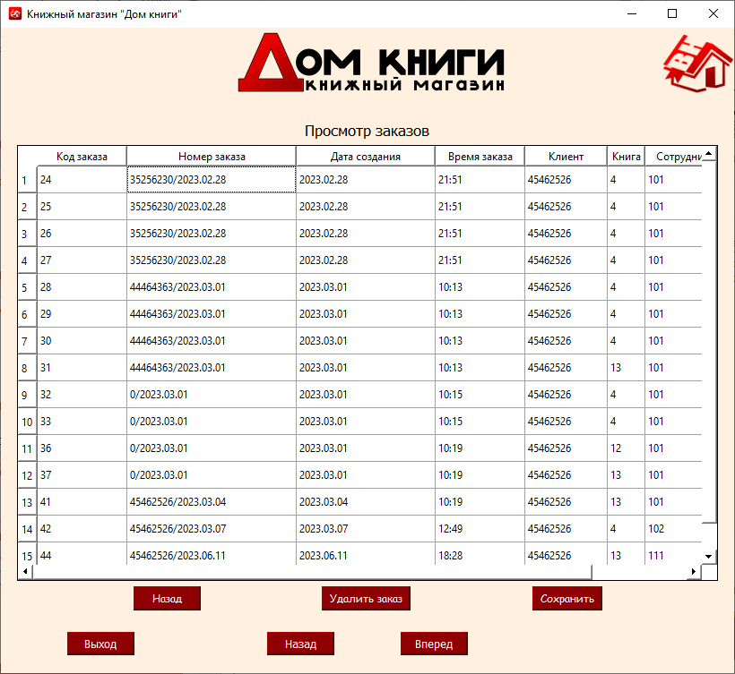
Страницы для старшего смены и продавца
11

Slide 12
Экономическая часть – расчет себестоимости
№ п/п | Статьи затрат | Сумма, руб.
1 | Основная заработная плата | 68 000
2 | Дополнительная заработная плата | 13 600
3 | Отчисления на социальное страхование | 24 643,2
4 | Затраты на электроэнергию | 470
5 | Затраты на обслуживание ЭВМ | 1 349
Итого затрат |  | 062,2
12

Slide 13
Заключение
В ходе выполнения выпускной квалификационной работы была разработана информационная система книжного магазина “Дом книги”. В процессе разработки были выполнены поставленные задачи по реализации программного обеспечения и модулей, входящих в него.
Результатом проведенной работы является чёткий алгоритм, по которому работает программа. Также в процессе работы была проведена оценка экономических затрат на разработку программного обеспечения и определена его полная себестоимость с учетом всех основных и косвенных затрат, возникших в процессе разработки.
13

Slide 14
Спасибо за внимание!
14

